Slide 1





Presenterar:

Slide 2
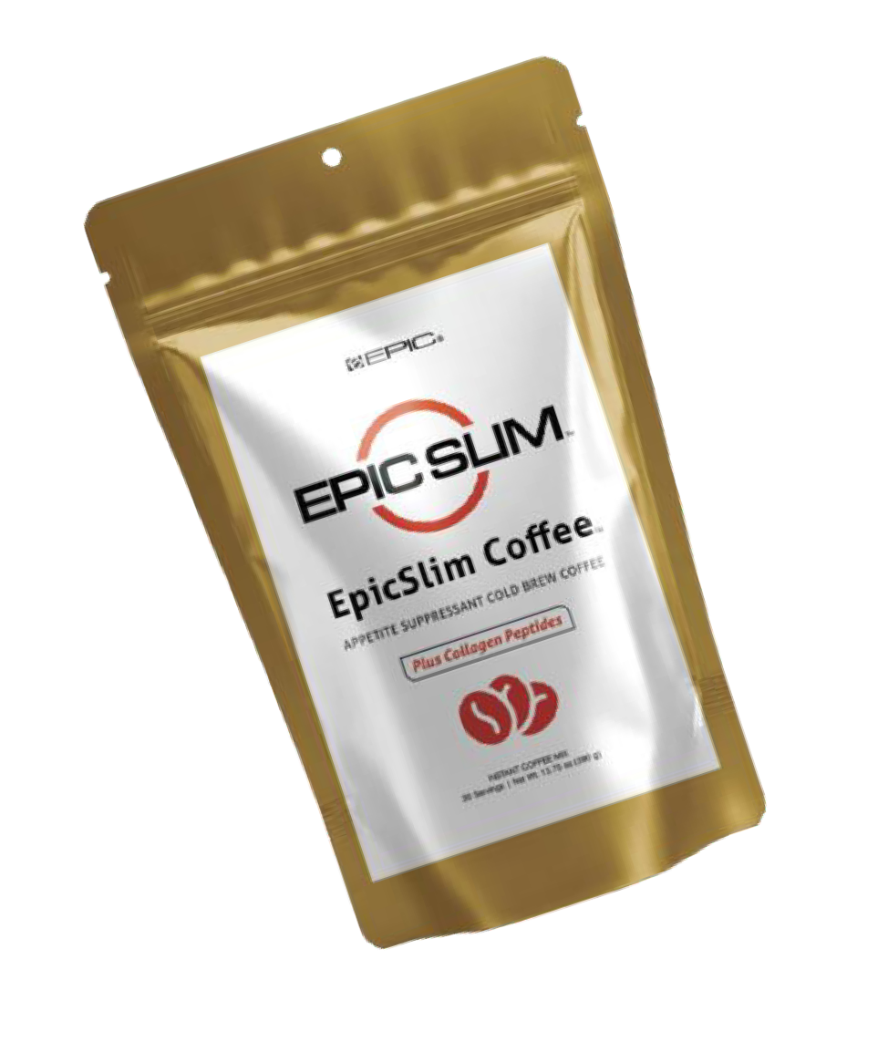
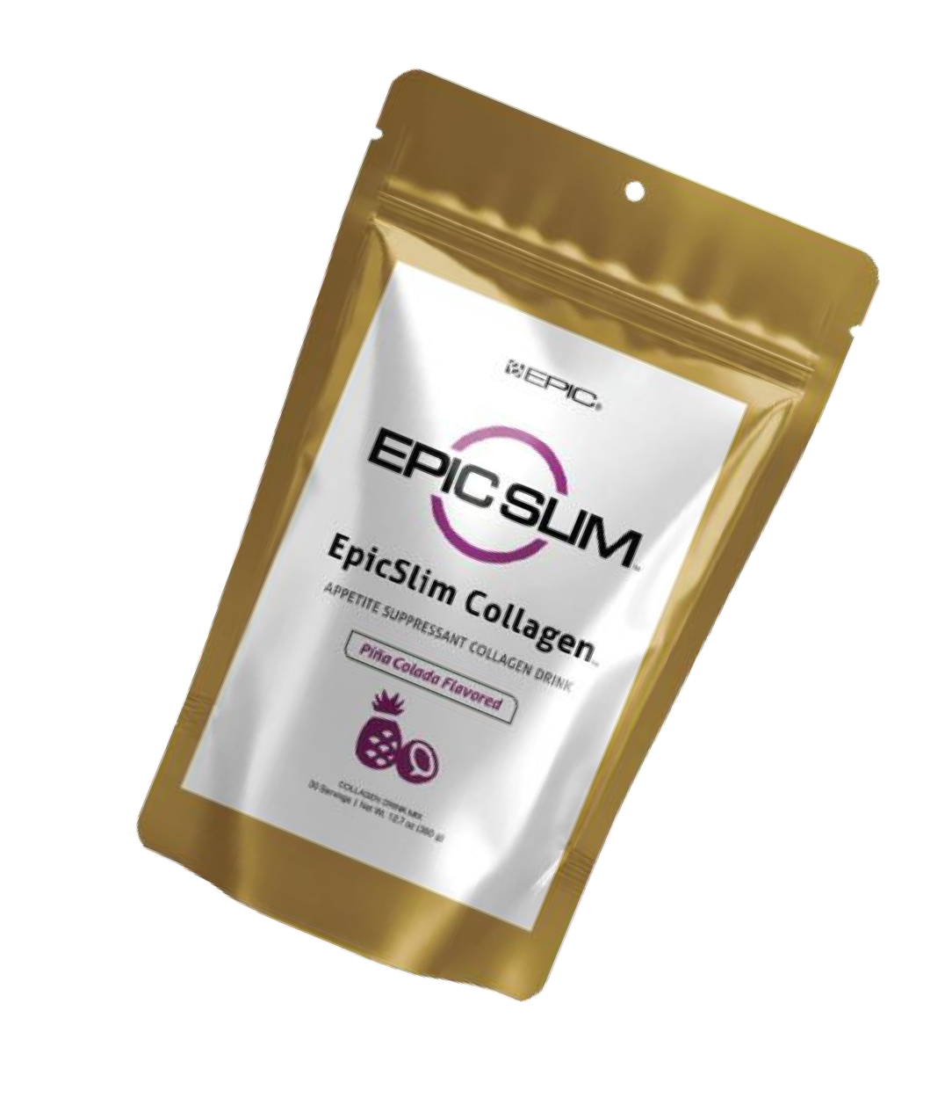
Nästa stora EPIC produkt
Är inte bara en produkt
PRODUKTERNA OCH PÅSTÅENDEN OM SPECIFIKA INGREDIENSER PÅ ELLER GENOM WEBBPLATSEN OCH FÖRETAGET HAR INTE UTVÄRDERATS AV U.S.A. PRODUKTERNA ÄR INTE AVSEDD ATT DIAGNOSERA, BEHANDLA, BOKA ELLER FÖREBYGGA NÅGON SJUKDOM ELLER MEDICINSK TILLGÅNG. All information som tillhandahålls är endast i informationssyfte
och är inte avsedd att ersätta informerad medicinsk rådgivning eller vård eller någon information som finns på eller i någon produktetikett eller förpackning. Du ska inte använda informationen på webbplatsen eller tillhandahållen av företaget för diagnos eller behandling av något hälsoproblem. Du rekommenderas att konsultera din vårdgivare innan du använder något hälsotillskott.

Slide 3
NÄSTA STORA EPIC PRODUKT
DET ÄR EN AFFÄRSMÖJLIGHET
MED ETT TURN-KEY SYSTEM
MED OBEGRÄNSAD POTENTIAL
TILLBAKA GENOM ETT 8 ÅR GAMMALT SKULDFRITT FÖRETAG
THE PRODUCTS AND THE CLAIMS MADE ABOUT SPECIFIC INGREDIENTS ON OR THROUGH THE SITE AND COMPANY HAVE NOT BEEN EVALUATED BY THE U.S. FOOD AND DRUG ADMINISTRATION. THE PRODUCTS ARE NOT INTENDED TO DIAGNOSE, TREAT, CURE, OR PREVENT ANY DISEASE OR MEDICAL CONDITION. AII information provid ed is for informationaI purposes onIy
and is not inten ded as a substitute for informed medicaI advice or care or any information contained on or in any product IabeI or packaging. You shouId not use the information on the Site or provided by the Company for diagnosis or treatment of any hea Ith probIem. You are advis ed to consuIt your heaIthcare provider before using any heaIth suppIement.

Slide 4


Familjeägt - Vi brinner förvara ett varumärke och företag i världsklass.
Vi är fast beslutna att hålla oss i framkant för att säkerställa att våra medlemmar har de bästa produkterna och affärsmöjligheterna på lång sikt.USA-baserat företag
Grundat i november 2016 med tiotals miljoner i försäljning sedan dess!

Slide 5
EPIC SLIM -produkter är gjorda enligt den högsta standarden EPIC SLIM tillverkaren är GMP och NSF certifierad.
Mindre än 1% har dessa certifieringar i USA.

Slide 6



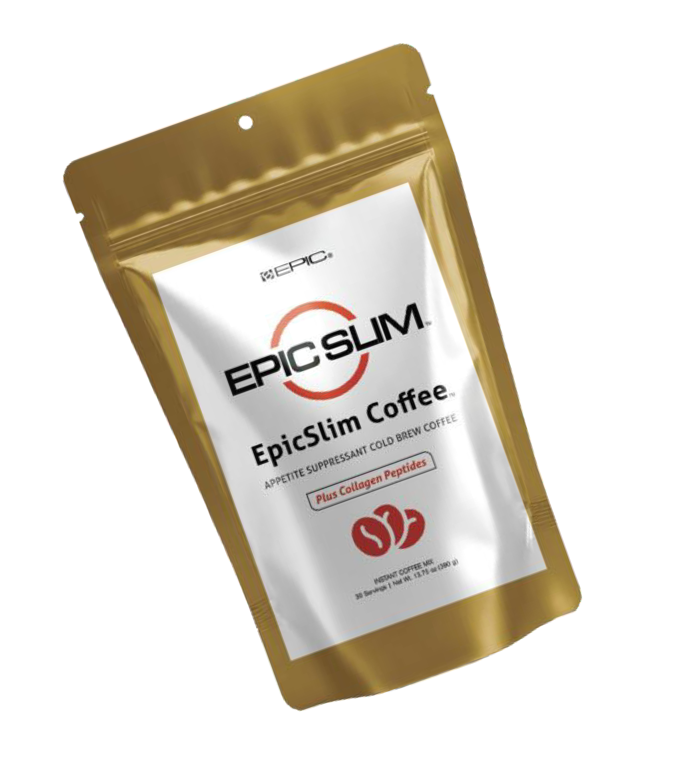
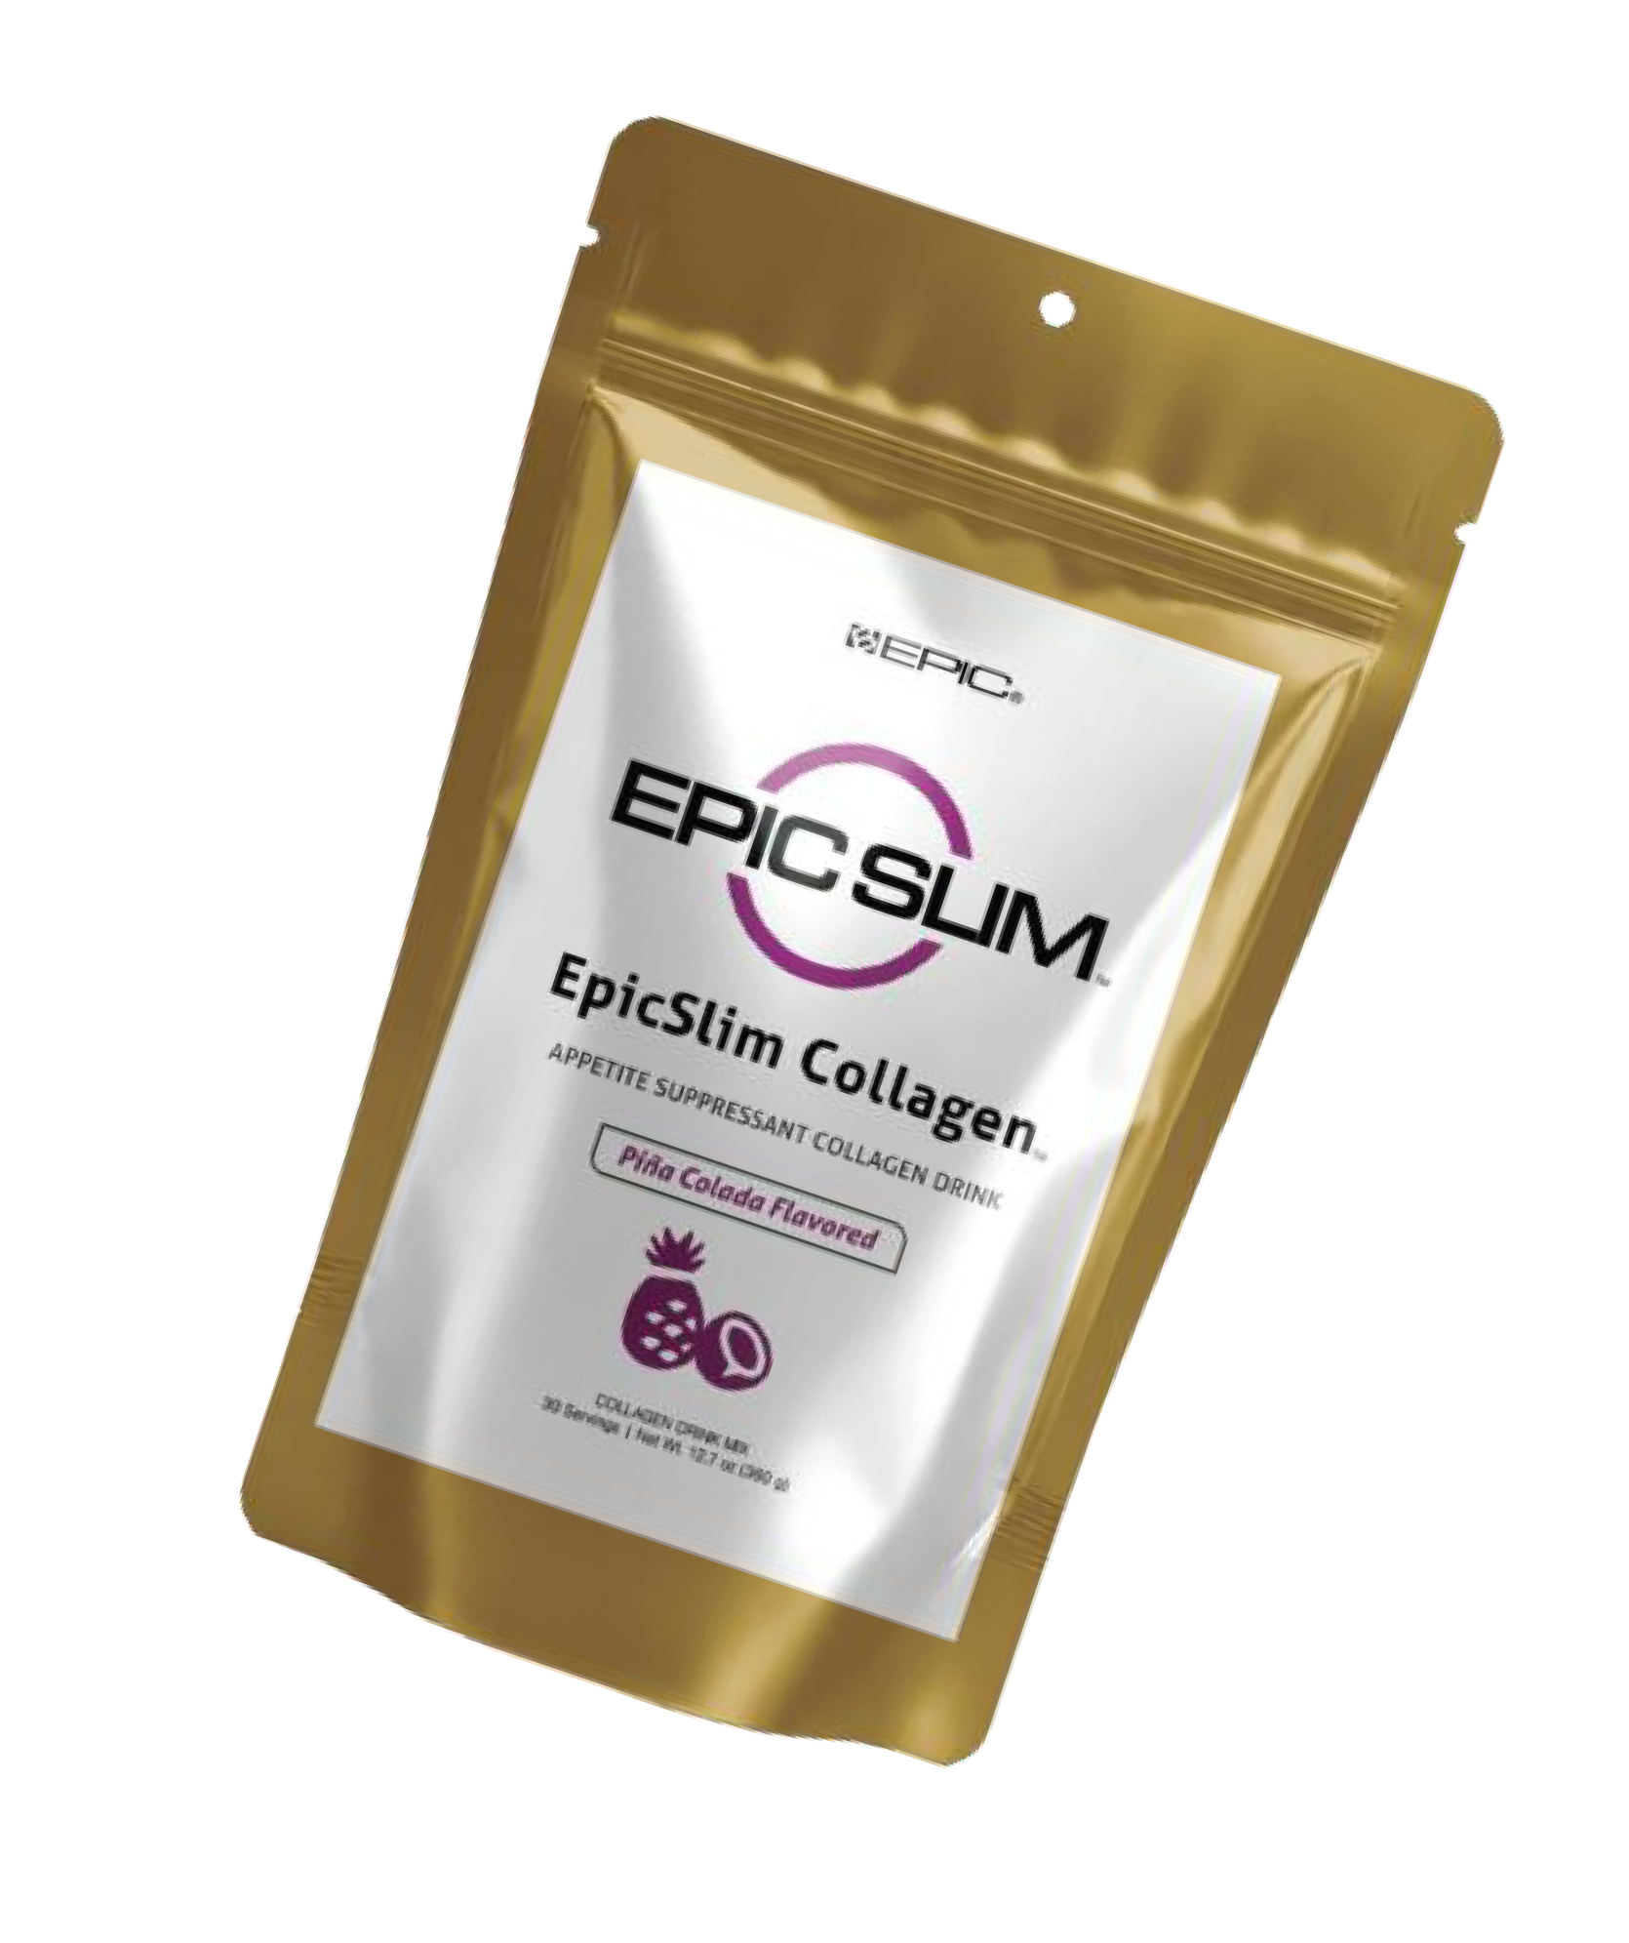

Slide 7
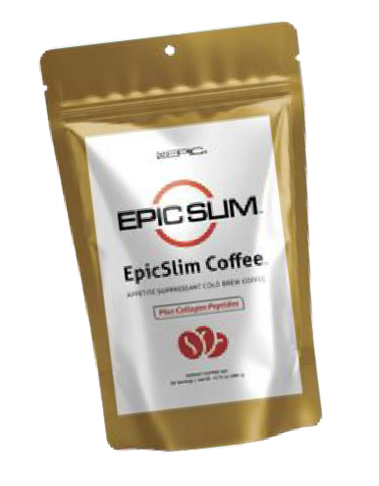
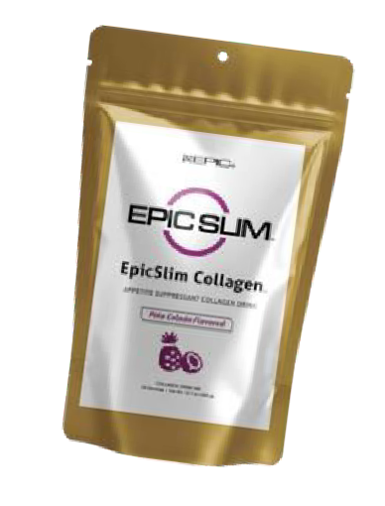

EpicSlim CollagenTM är gjord med förstklassiga kollagenproteinpeptider (10 gram per portion) fyllda med aminosyror – livets byggstenar – som stödjer ledkomfort och rörlighet, stärker benen och hjälper till att återhämta och reparera musklerna, vilket hjälper dig att vara aktiv och mätt. av livet. Det hjälper också till att föryngra hud, hår och naglar för ett ungdomligt utseende.
Den innehåller också Berberine HCl, en växthärledd förening med anmärkningsvärda terapeutiska egenskaper och omfattande vetenskapligt stöd som har visat sig stödja hälsosam ämnesomsättning, tarmmikrobiom och blodsocker- och kolesterolnivåer, och effektivt för att bibehålla en hälsosam vikt.
Varje servering innehåller också funktionella svampar som länge hyllats inom traditionell medicinoch stöds av forskning för deras adaptogena, antioxidant- och antiinflammatoriska egenskaper. Cordyceps förbättrar energi, uthållighet och återhämtning från fysisk aktivitet, medan Lion's Mane förbättrar minne, fokus och mental klarhet.
Dessutom innehåller vår exklusiva formel CaloriBurn GP®, en naturlig, icke-stimulerande termogen från korn av paradisextrakt med snabbverkande, långvariga effekter, bevisat attökar avsevärt ämnesomsättningen, aktiverar fettförbränningen och ökar kaloriförbrukningen. Med varje läcker klunk av EpicSlim CollagenTM ger du näring åt din kropp med vetenskapligt stödda, näringsrika ingredienser. ®
Öka upp ditt hälsosamma livsstilsmål! FÖRDELAR KAN INKLUDERA:
•Ökar energi, humör, fokus produktivitet
•Främjar hälsosam viktkontroll
•Skyddar mot effekterna av åldrande
•Ökar prestanda, stöder återhämtning
Stöder hjärnhälsa, immunhälsa och matsmältningshälsa
• PRODUKTINFORMATION:
• Helt naturligt snabbbryggt Arabica-kaffe
• Innehåller ~75mg koffein per portion
• Ger 10 g kollagen per portion (typ I& III, 92 % protein, inga fyllmedel)
Innehåller 19 Aminosyror
Kollagenpeptider tillhandahåller 19 aminosyror, som kan hjälpa till att stödja friska leder, ben, hud, hår och tarmhälsa:GIycine HydroxyIysine L−AIanine L−Arginine L−Aspartic Acid L−GIutamic Acid
L−Histidine L−HydroxyproIine L−IsoIeucine L−Leucine L−Lysine L−Methionine L−PhenyIaIanine L−ProIine L−Serine L−Threonine L−Tyrosine L−VaIine

Slide 8
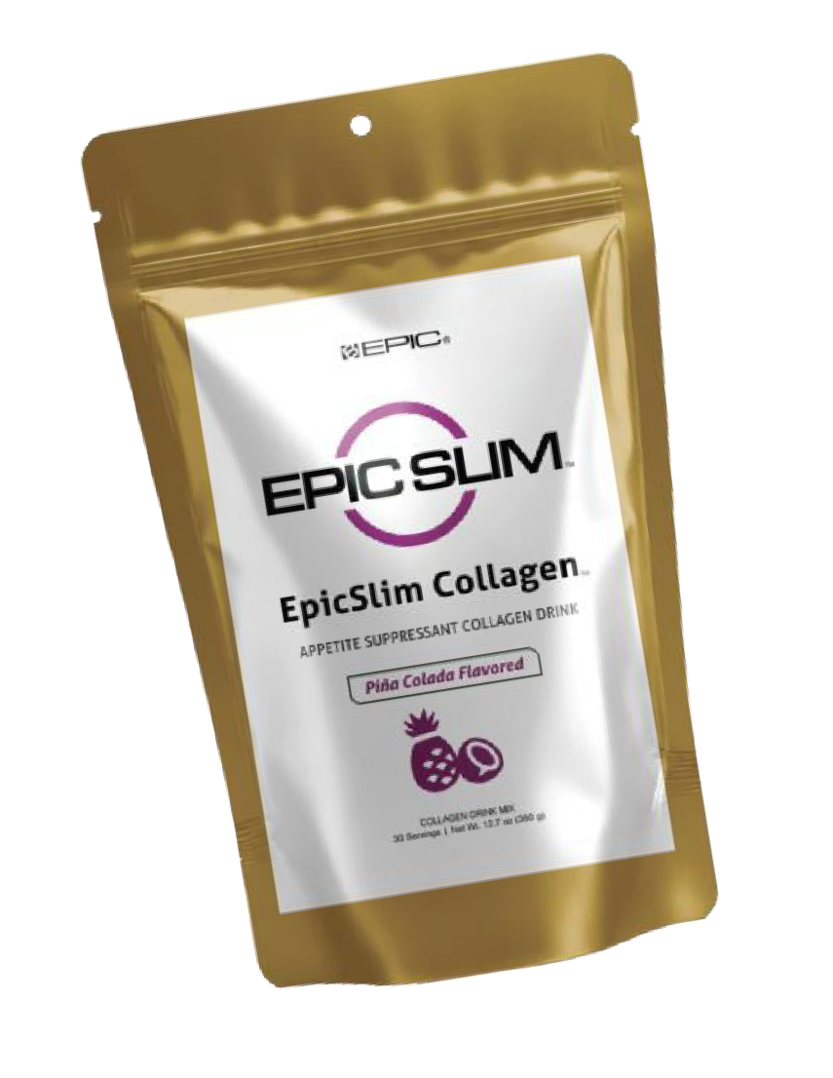
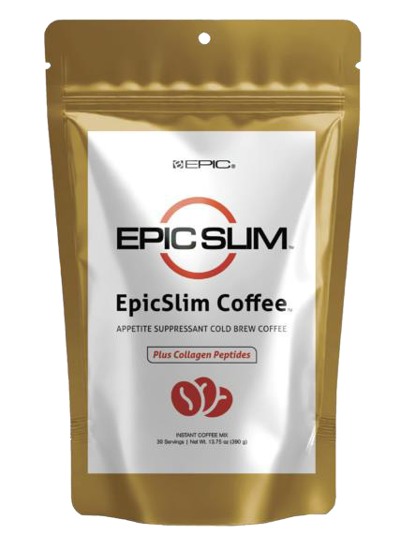

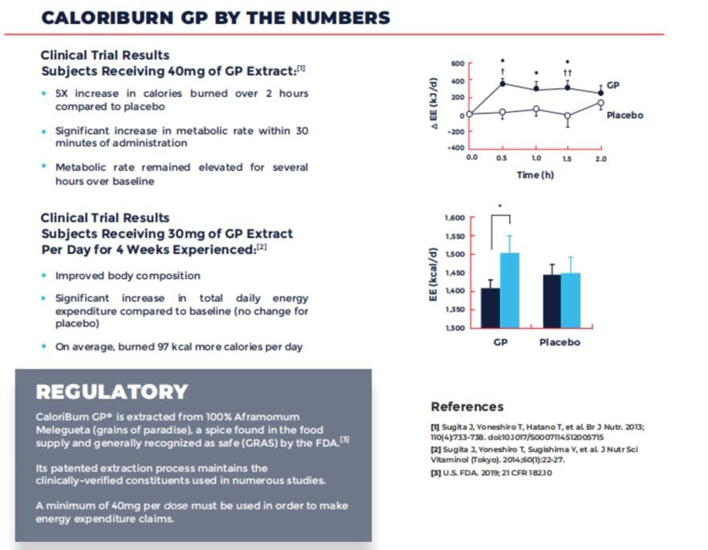
• Ökar ämnesomsättningen (d.v.s. kaloriförbrukning) i en liten, potent dos
• Aktiverar den metaboliskt aktiva, mycket termogena bruna fettvävnaden (BAT)
• Icke-stimulerande termogen som är säker att använda när som helst på dygnet
• Lång historia av användning inom livsmedelsförsörjning med en stark säkerhetsprofil
• Öka kaloriförbränningen med 500 %
CaloriBurn GP® är 100 % Aframomum Melegueta (grains of paradise) extrakt, som är etanol och vatten extraherat genom en naturlig patentskyddad teknologi med HPLC & HPTLC standarder.
Det bevarar ALLA metabolismhöjande bioaktiva föreningar från humanstudier: 6-Paradol, 6-Shogaol och 6-Gingerol. Grains of Paradise har visat sig öka energiförbrukningen och förbättra kroppssammansättningen hos människor.
CaloriBurn GP® har visat sig effektivt aktivera BAT (Brown Adipose Tissue), som är en unik typ av fettceller som är både termogena och metaboliskt aktiva, som bränner kalorier snarare än att lagra dem som typiska vita fettvävnader (WAT).BAT erkänns alltmer som ett kraftfullt metaboliskt mål som spelar en viktig roll i regleringen av kroppssammansättning och energiförbrukning.

Slide 9

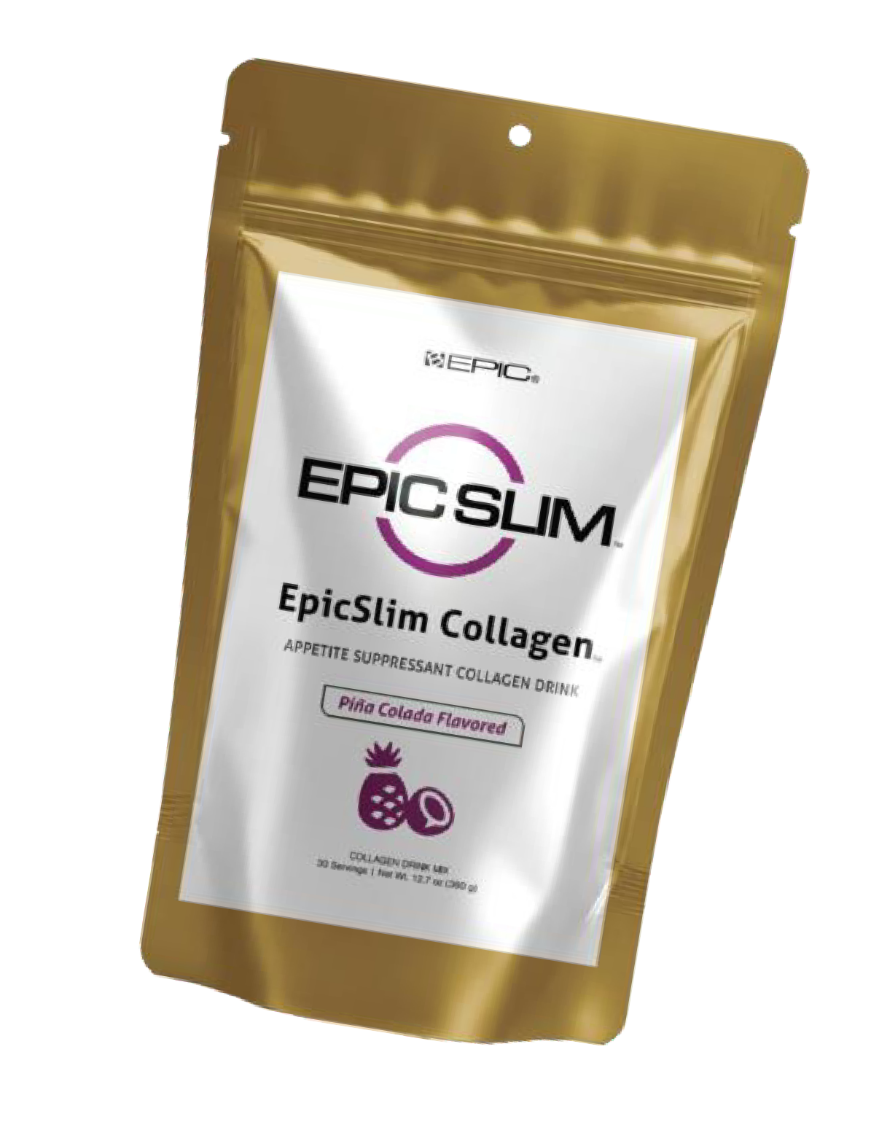

Slide 10
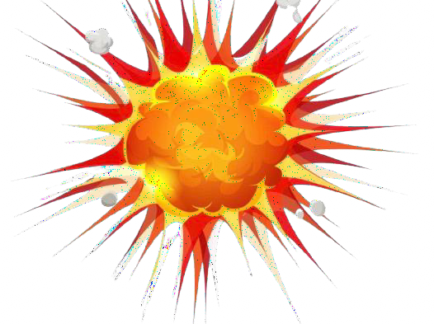







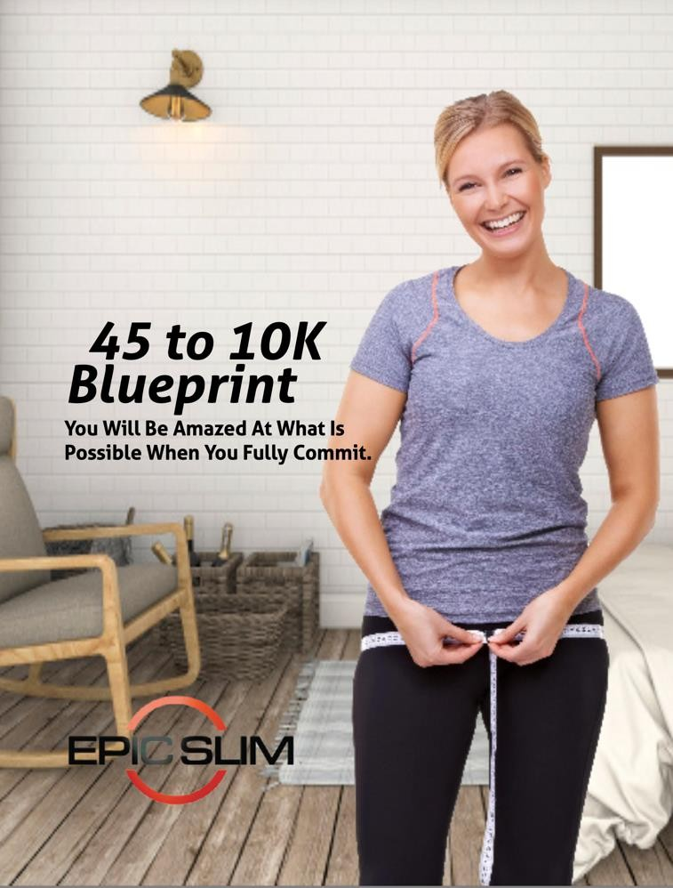


Slide 11
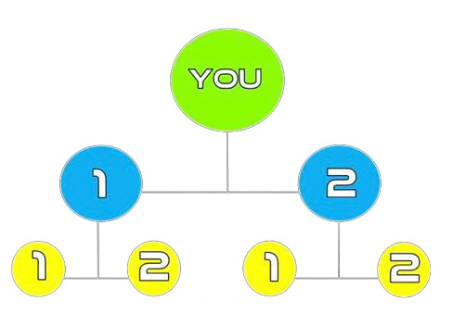



Ditt näste steg
Gå tillbaka till personen som bjöd in dig!
Steg 1:
Ta din plats
Välj din smak
Coffee of Tropical
Steg 2:
Följ vår BLUEPRINT Skaffa 2 affärspartners
Steg 3:
Hitta dina 2
Hjälp dina 2

Slide 12

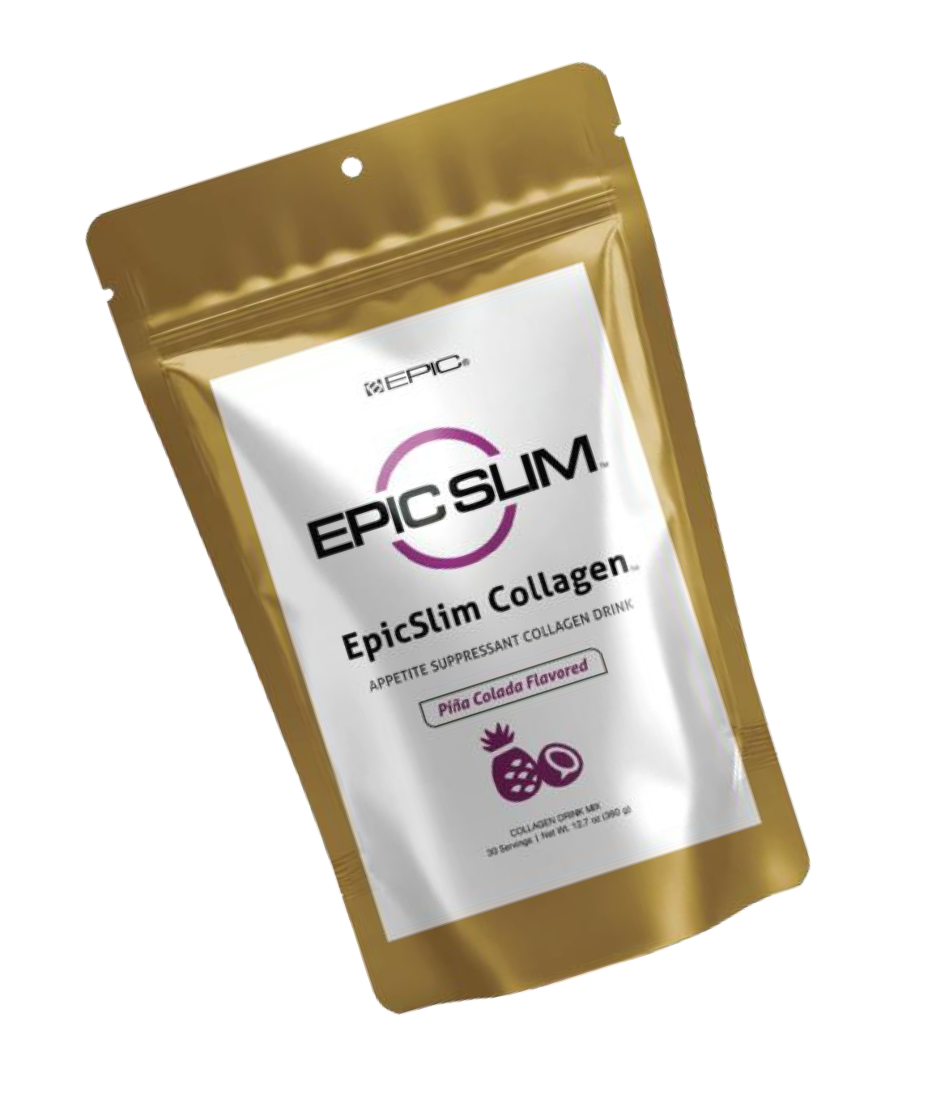
FINANSIELLA MÖJLIGHETER
DETALJHANDEL:
50 % omedelbar betalning
$55 Produkt = $27.50 provision

Slide 13

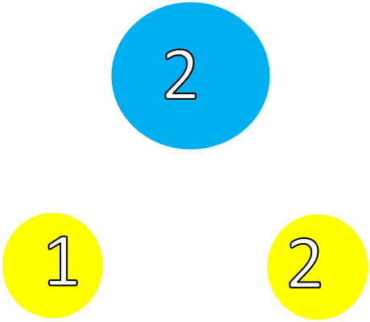
DITT SYSTEM
DUPLISERAE 4X’S
Det vill ge dig
$5000 - $10000 per månad
DUPLICATE 6X’S
Det vill ge dig
$40000 - $50000 per månad
B− EPIC gör inga inkomstkrav eller garanterar att du kommer att tjäna pengar på att bli distributör. Framgången eller misslyckandet eller varje individ beror på varje distributörs kompetens och personliga ansträngning. Alla anspråk eller utfästelser om inkomstintäkter på denna webbplats ska inte betraktas som genomsnittliga intäkter. Vittnesmål är inte representativa. Det finns ingen garanti för att några tidigare framgångar eller tidigare resultat när det gäller inkomstintäkter kan användas som en indikation på din framtida framgång eller resultat. Alla affiliates/oberoende distributörer förstår innan de går med eller köper någon produkt att det INGA garanterade intäkter finns. Dessutom tillhandahålls all inkomstinformation på webbplatsen och/eller från företaget endast för att förklara hur löneplanen fungerar.

Slide 14

8 vägar att bli betald
Kompensationsplan
följer det här
Two Team Pay
Sponsoring Matching Bonus
Generation Matching Bonus
Global Bonus Pool
Diamond Plus Bonuses
B−EPIC makes no income claims or guarantees that you will earn money becoming an distributor. The success or failure or each Individual depends upon each distributors skills and personal effort. Any and all claims or representations as to income earnings on this Site are not to be considered as average earnings. Testimonials are not representative. There can be no assurance that any prior successes or past results as to income earnings can be used as an indication of your future success or results.. All affiliates/independent distributors understand before joining or purchasing any product that there are NO guaranteed earnings. Moreover, all income information on the Site and/or from the Company is provided only to explain how the pay plan works.

Slide 16

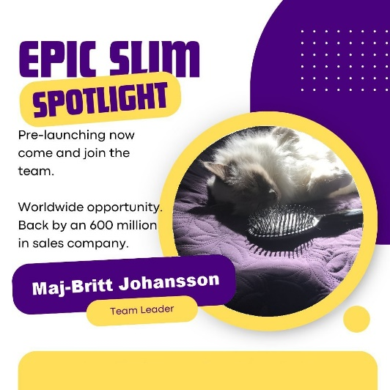
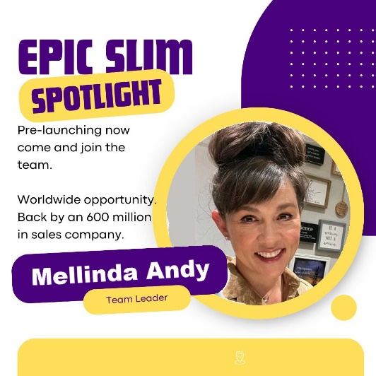
Jag är sponsor i mitt team:
Leif Rehnvall
Bor i Mora
Mina partners är:
Mellinda Andy en kontakt jag haft sen i mars, två år sedan.
Maj-Britt Johansson, den jag levde med i 35 år, omständigheter gjorde att vi gick skilda vägar augusti 2019
https://www.epicslim.com/fotord
https://www.lifeisgood.se/flex
https://www.epicslim.com/kubbis
https://www.epicslim.com/mylove

